Slide 1
Η γέννηση του μοντέρνου χορού (τέλη 19^{ου}-αρχές 20^{ου} αιώνα)

Slide 2
ΜΠΑΛΕΤΟ
16^{ος} αιώνας Γέννηση του μπαλέτου – Γαλλία – Αυλικό Μπαλέτο – ένωση τεχνών – πολιτική λειτουργία του μπαλέτου
17^{ος} αιώνας Γαλλία: Μπαρόκ – πρώτο μισό Λουδοβίκος 13^{ος} – καθιέρωση ιταλικής σκηνής – ανάπτυξη της σκηνογραφίας
Δεύτερο μισό – Λουδοβίκος 14^{ος} – Χρυσός αιώνας του μπαλέτου – Ίδρυση των Ακαδημιών (Ακαδημαϊσμός danse d’ ecole)
18^{ος} αιώνας – Μπαλέτο Δράσης – αφήγηση χωρίς λόγια
19^{ος} αιώνας – Πρώτο μισό: Γαλλία – Ρομαντικό μπαλέτο (1820-1870)
Δεύτερο μισό: Ρωσία – Κλασικό Μπαλέτο (1860 – 1900)

Slide 3
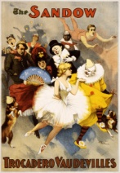
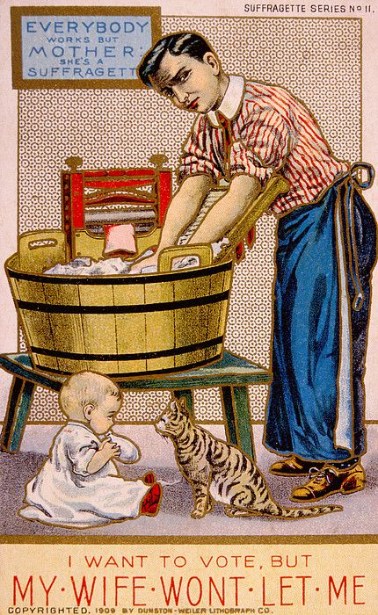
Οι ΗΠΑ στο τέλος του 19^{ου} αιώνα – αρχές 20ου
Αφίσα (1894)
Vaudeville – ‘επιθεώρηση’
Κάρτα (1909) οι σουφραζέτες σχολιάζουν τους κοινωνικούς ρόλους

Slide 4
1^{η} γενιά του μοντέρνου χορού
Επιδίωκαν να δημιουργήσουν μια νέα κινητική γλώσσα που να ανταποκρίνεται στις ανάγκες του σύγχρονου ανθρώπου, να είναι διαφορετική από το μπαλέτο που το θεωρούσαν παρωχημένο και να είναι σοβαρή τέχνη, όχι διασκέδαση

Slide 5
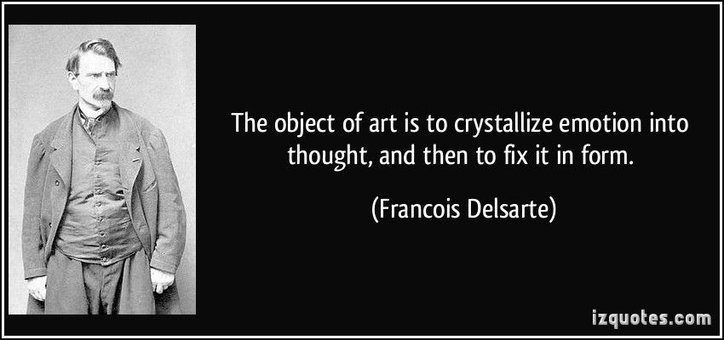
François Delsarte (1811 – 1871)

Slide 6
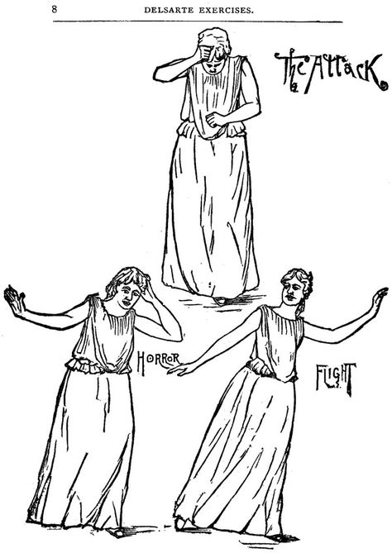
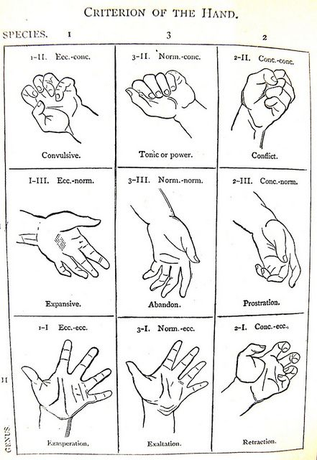
Σύστημα Delsarte

Slide 7
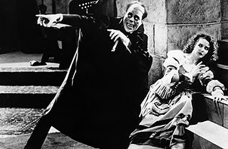

Slide 8
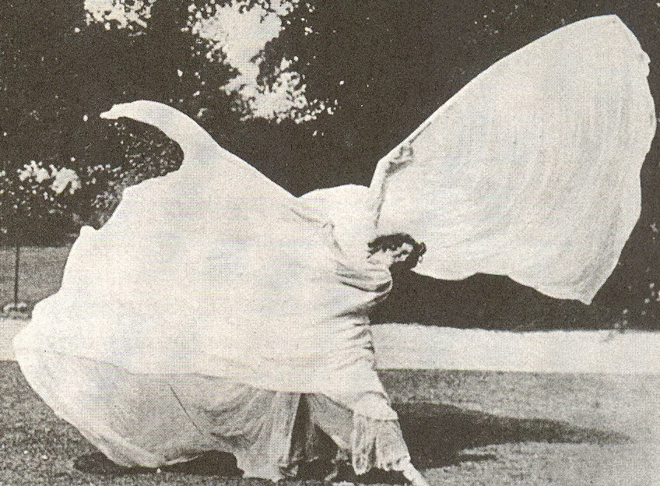
Loie Fuller (1862-1928)

Slide 9
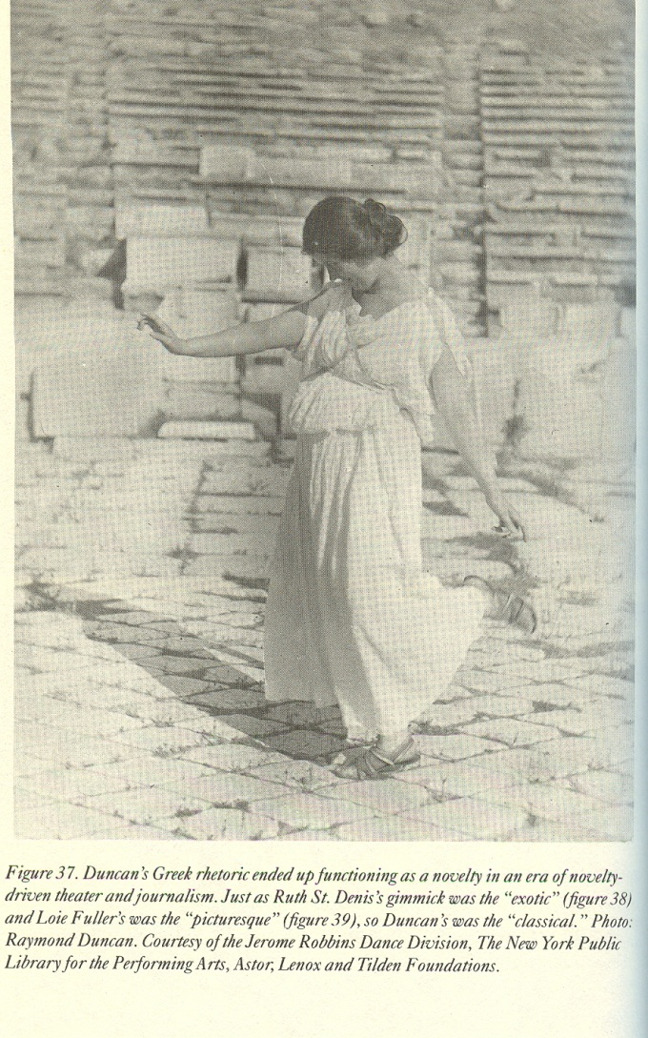
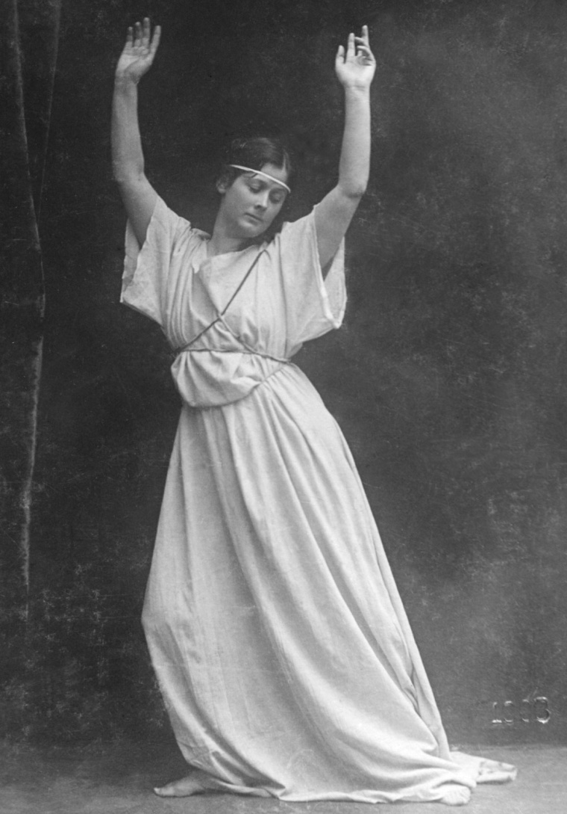
Isadora Duncan 1877 - 1927

Slide 10
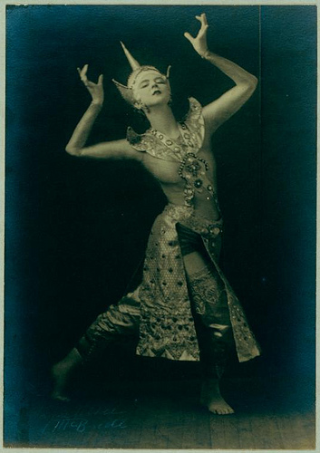
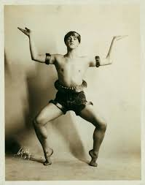
Ruth St. Denis 1879 - 1968
Ted Shawn
1891 – 1972

Slide 11
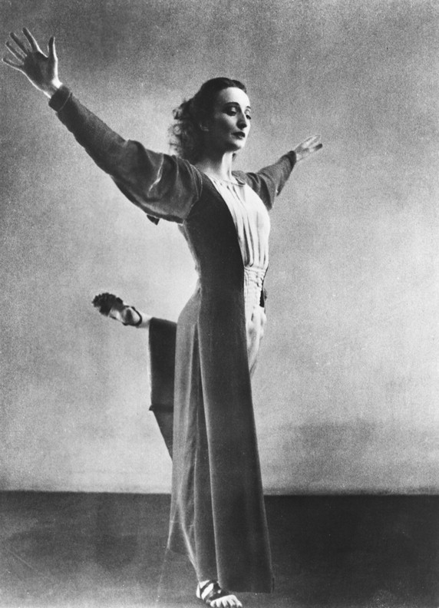
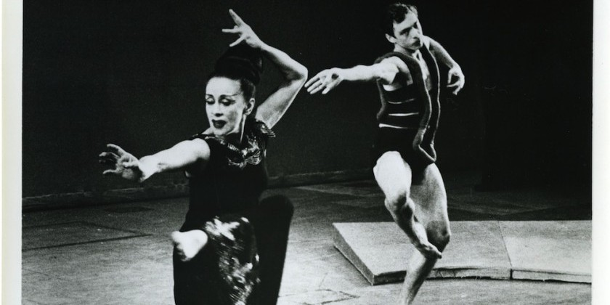
Μοντέρνος Χορός
Martha Graham (1894 – 1991)
Doris Humphrey (1895 – 1958)

Slide 12
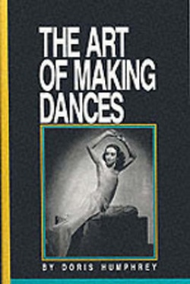
1959 το πρώτο εγχειρίδιο για τη χορογραφία του μοντέρνου χορού

Slide 13
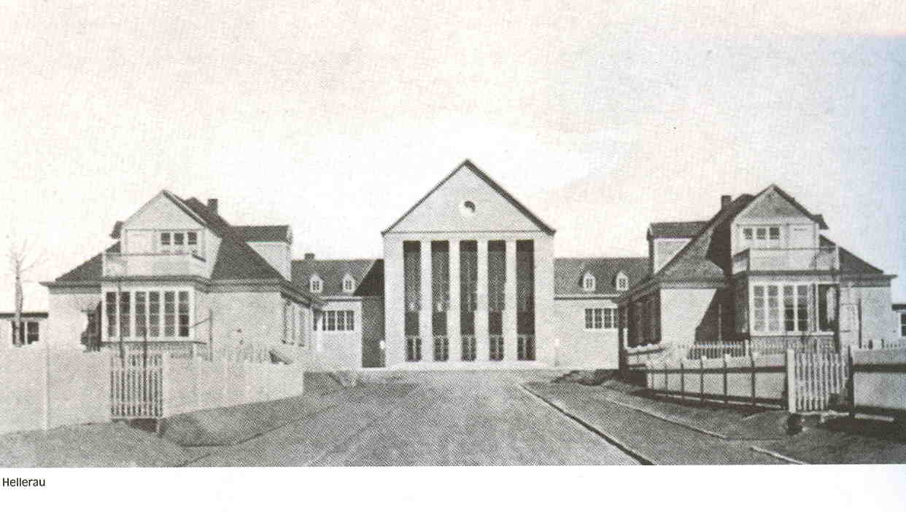

Slide 14
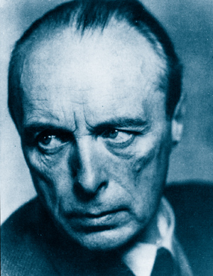
Rudolf Laban (1879-1958)
Rudolf Laban (1879 – 1958)

Slide 15
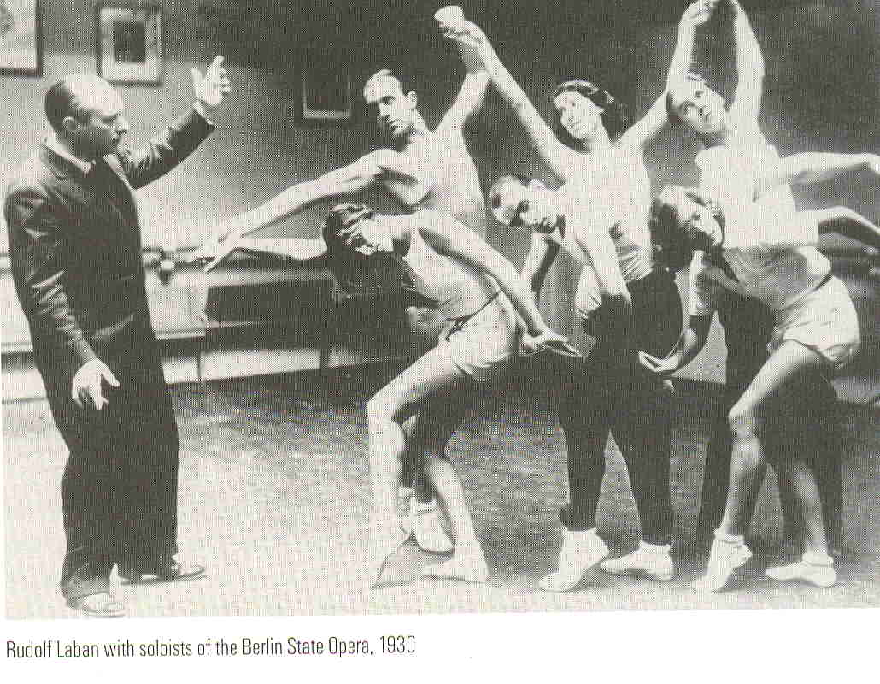
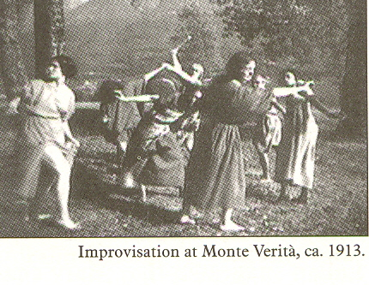

Slide 16
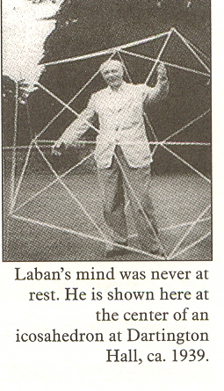
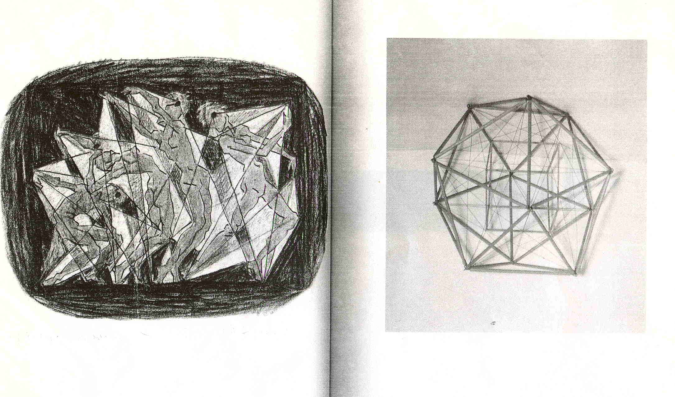

Slide 17
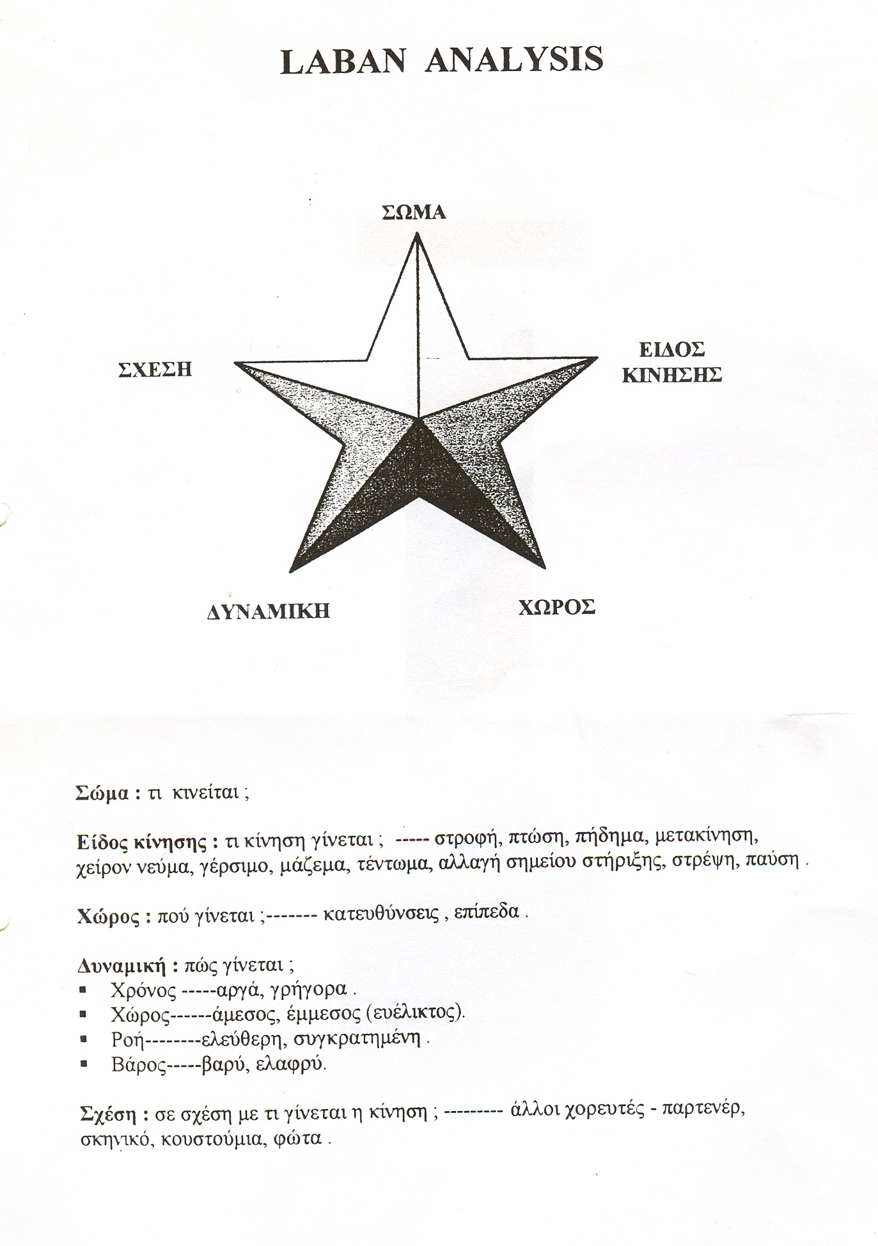

Slide 18
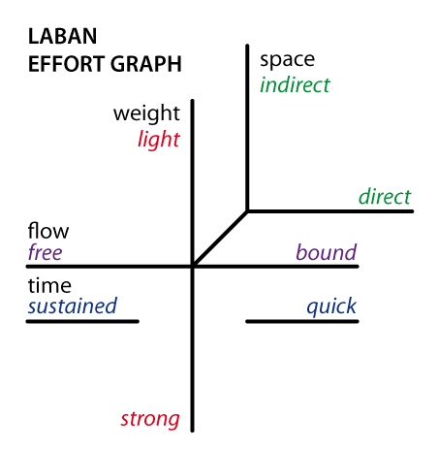

Slide 19
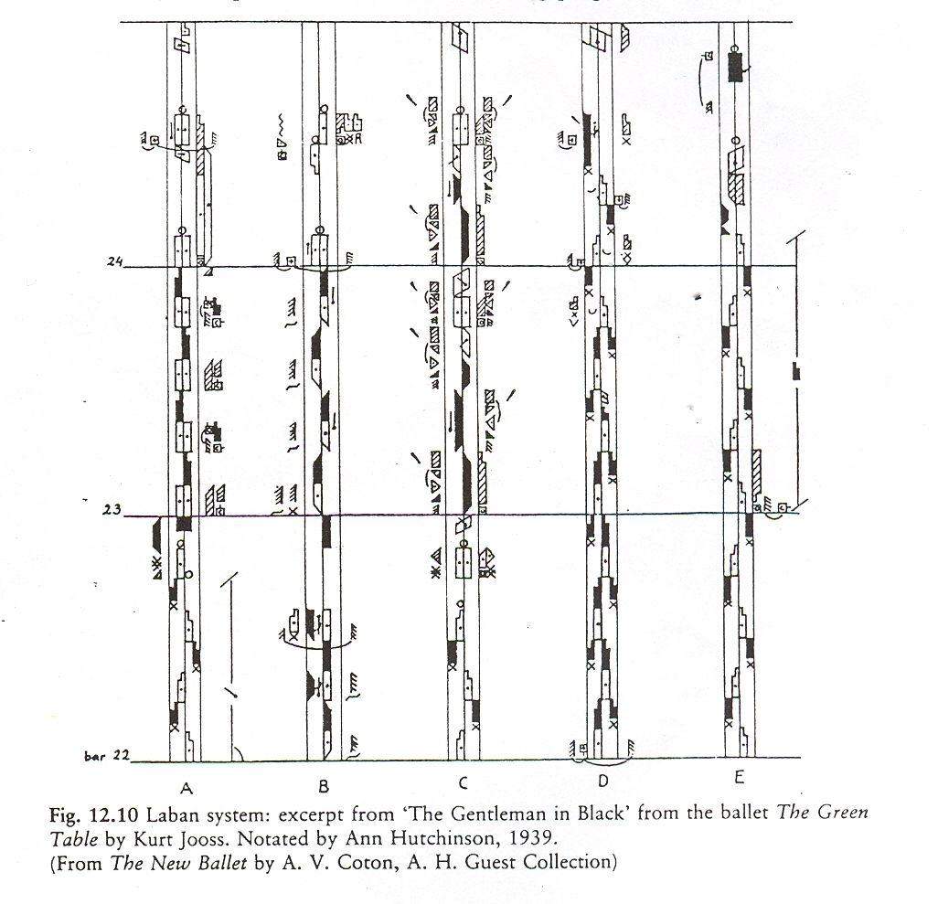

Slide 20
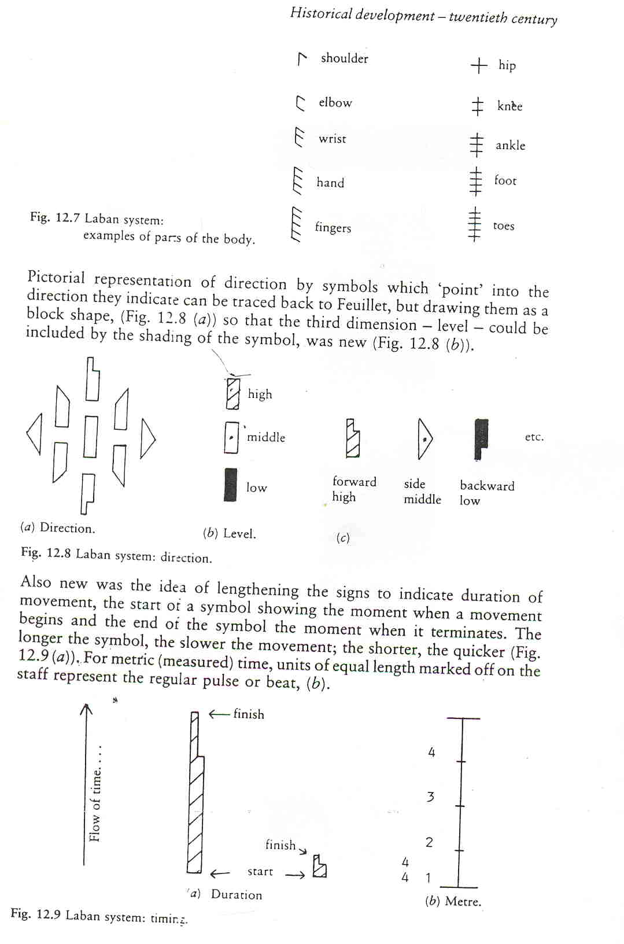

Slide 21
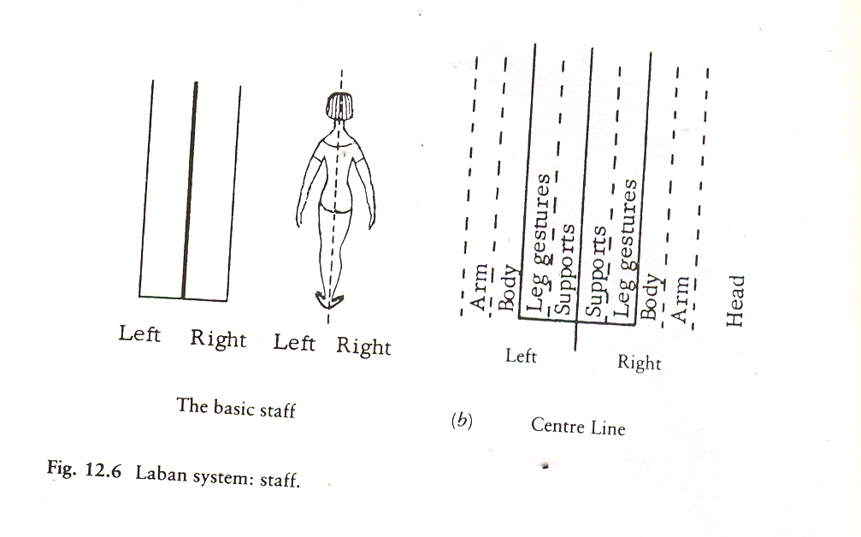

Slide 22
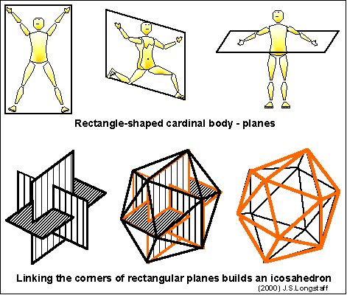

Slide 23
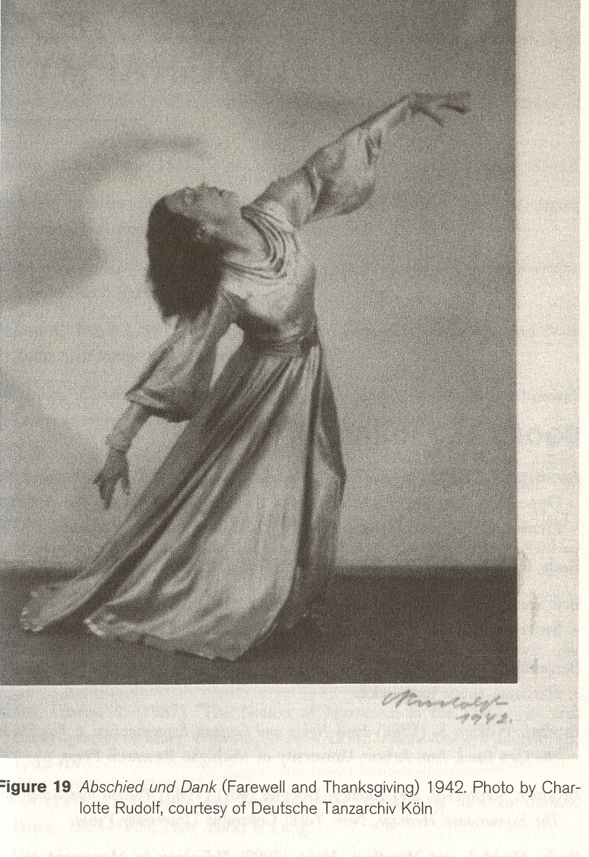
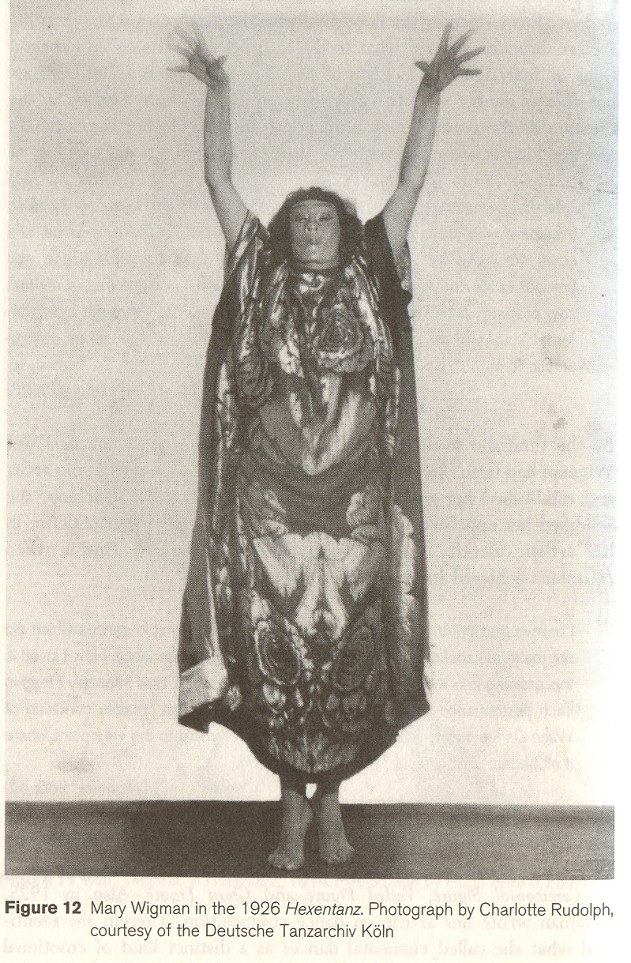
Mary Wigman 1886-1973

Slide 24
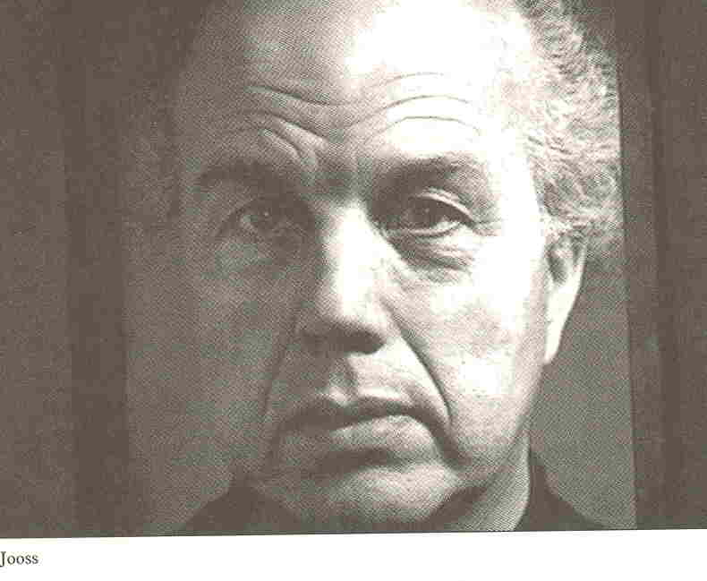
Kurt Jooss (1901-1979)

Slide 25
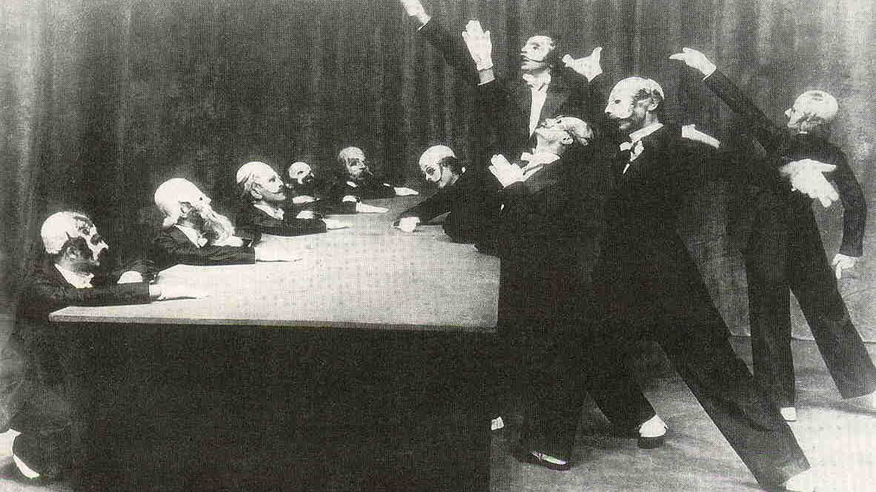

Slide 26
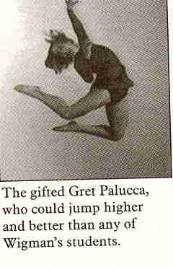
Gret Palluca
1902 – 1993

Slide 27
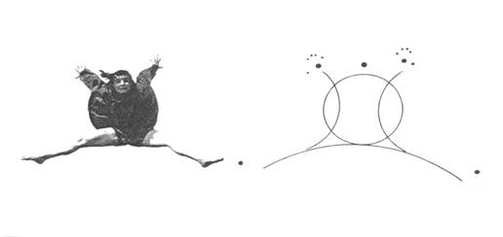

Slide 28
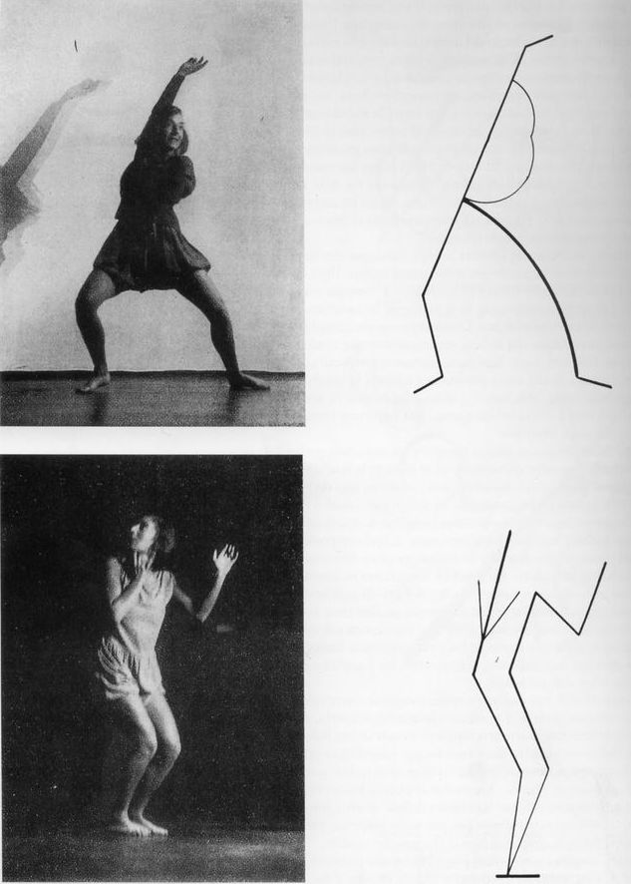

Slide 29
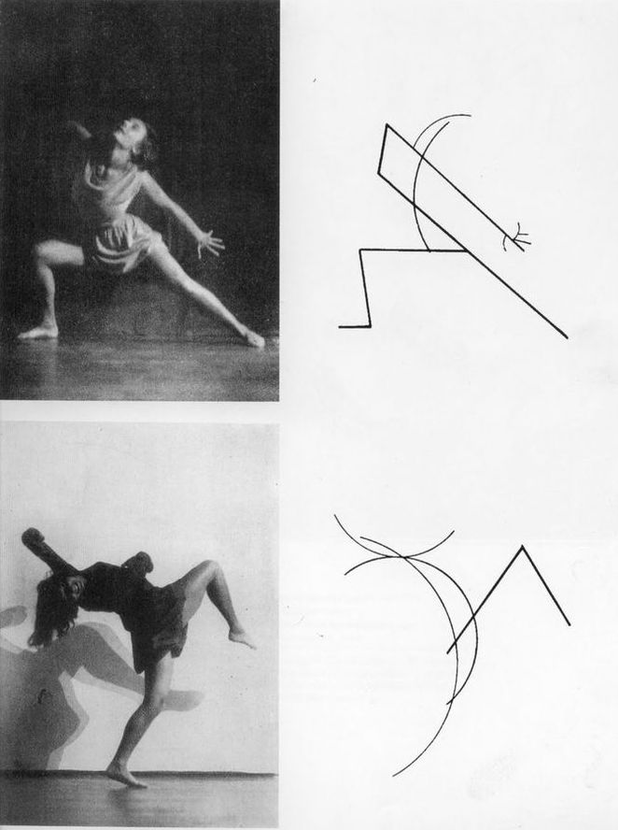

Slide 30
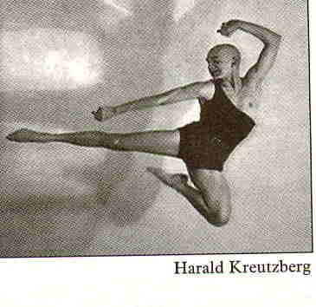
Harald Kreutzberg
1902 – 1968

Slide 31
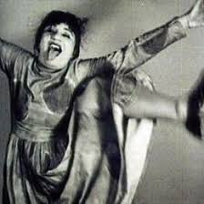
Valeska Gert

Slide 32
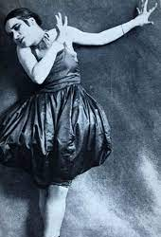
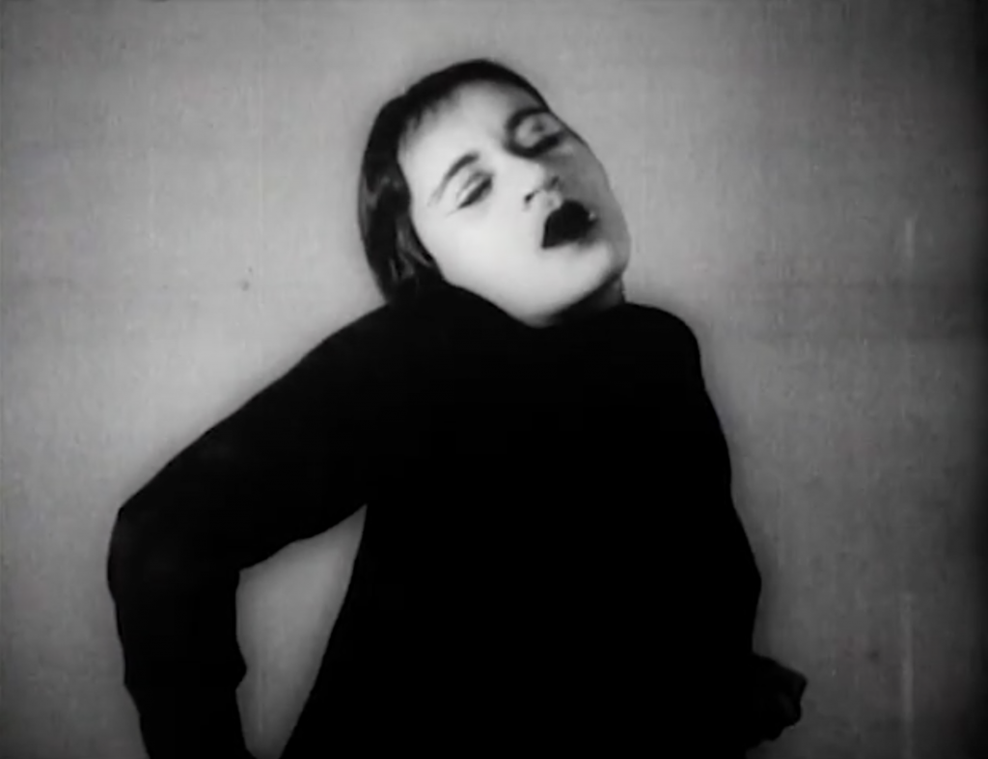

Slide 33
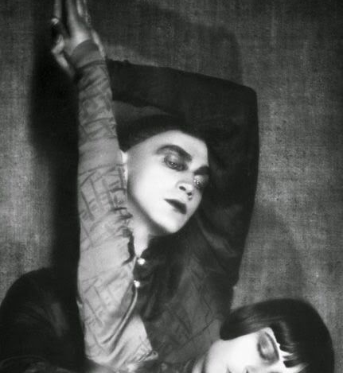
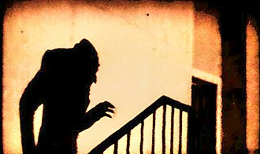
Harald Kreutzberg and Yvonne Georgi
Nosferatu
Release date: 2012
Director: F. W. Murnau

Slide 34
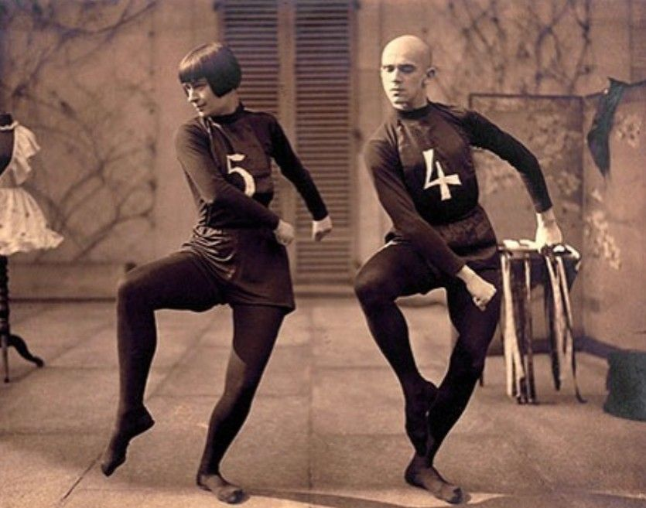
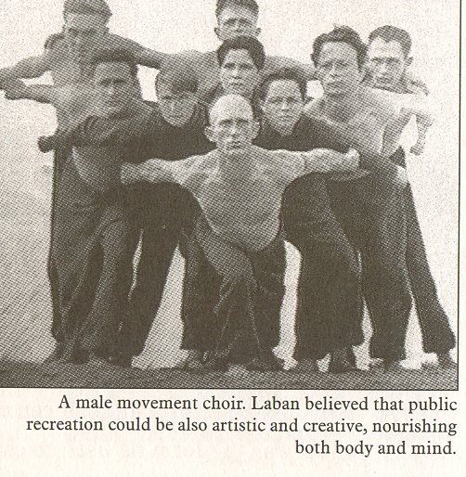

Slide 35
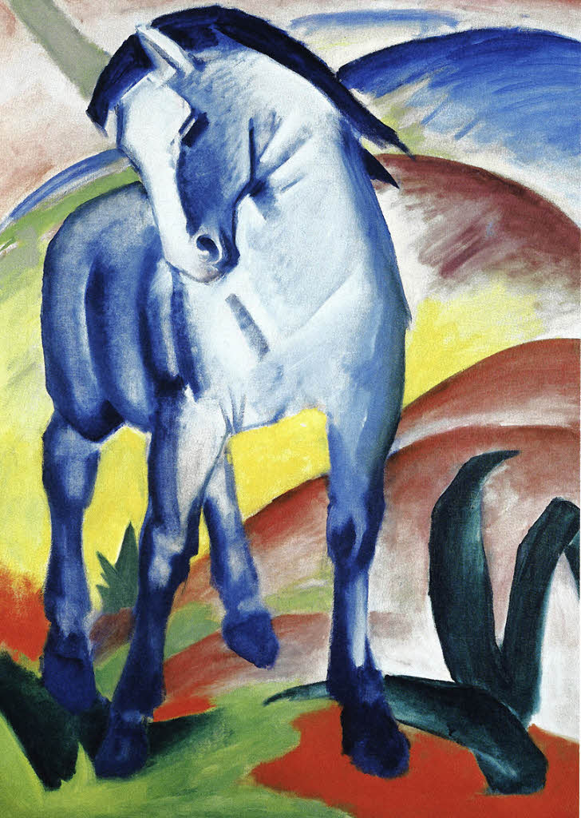
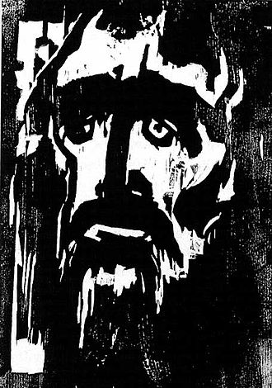
Der Blaue Reiter
Marc, Franz - Blue Horse I, 1911
The Prophet, woodcut, 1912
Emil Nodle

